Slide 1


Slide 2
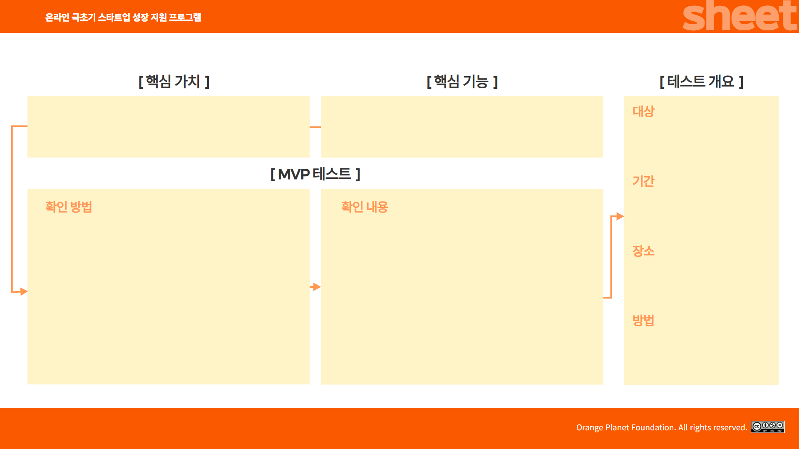
무인매장을 자동화 해준다.
필요한 인력을 구해준다.
무인매장 관리에 필요한 서비스 제공
청소, 매대 정리
추가 필요한 고객의 요청 사항 등
무인점포 사장님
2025.05.11 ~ 2025.05.17
컨시어지 MVP와 프로토타입
중장년층을 활용한 무인매장 인력제공이나 중장년층을 당장 구하기 힘드므로 내가 직접 인력 제공
당근을 통해서 무인매장 사장님들의 수요 파악하기
컨시어지 MVP와 프로토타입을 통해 확인한 내용
당근은 타 서비스 홍보를 허락하지 않아 광고를 써야 하나 광고를 쓴다고 하더라도 알바생을 구할 때 당근 광고를 올리지 서비스를 찾지 않을 것 것으로 예상되어 온라인상 영업활동이 어려울 것으로 예상
(현업으로 오프라인 영업을 하지 못해)아직 정확한 확인하지 못하였고 확인을 위해서는 직접 오프라인 영업(무인매장 사장님들께 OB영업이 필요함), 인력확보를 위한 중장년 일자리센터 제안이 필요함
필요로하는 사장님을 찾기 위해서 많은 시간이 필요할 것으로 예상
당근
공고를 올려 보기

Slide 3
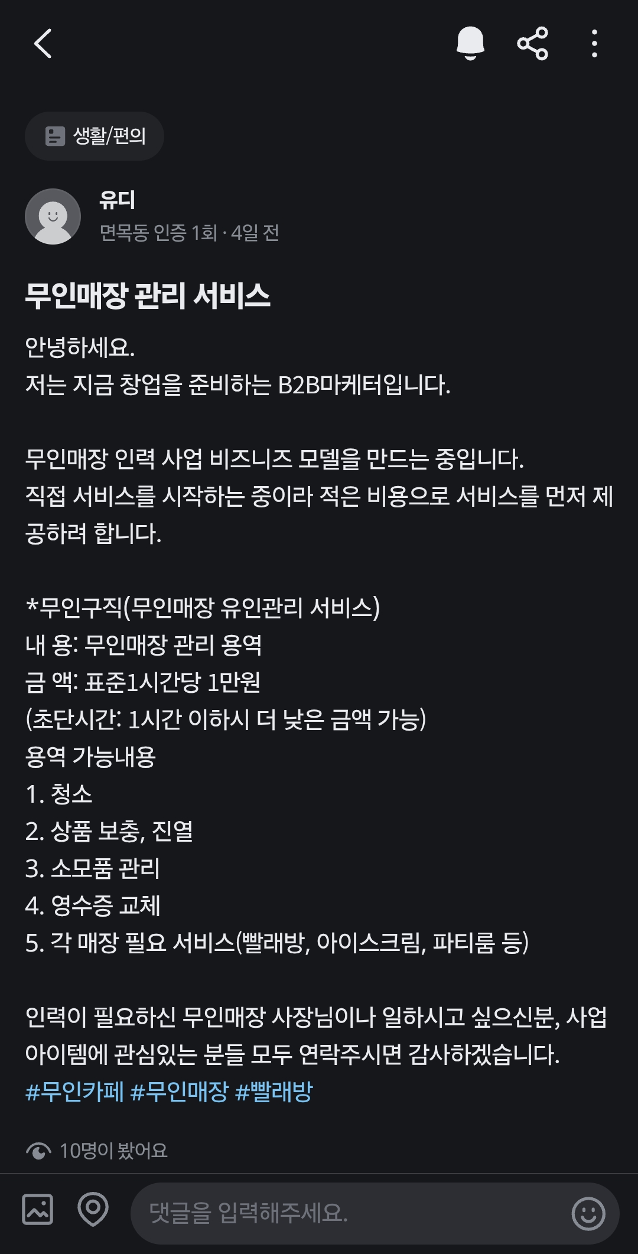
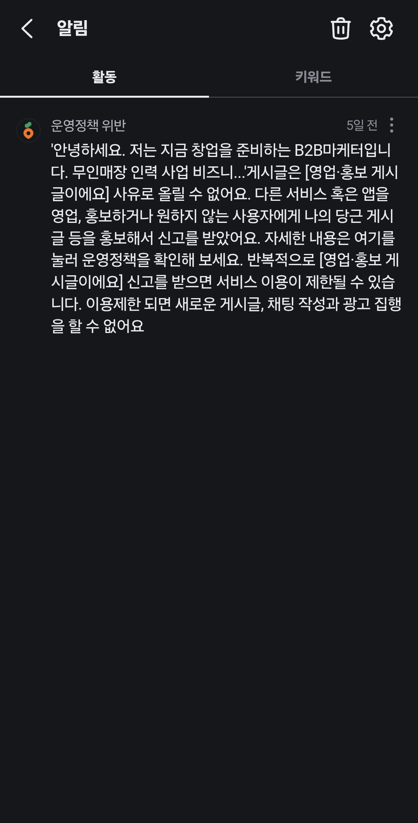
MVP 진행상황
MVP를 확인하기 위해서는 오프라인OB영업의 필요
무인매장 사장님 직접 OB영업하여 인력 자리 따오기
중장년층 인력을 구하기 위해서는 공공기관 제안을 통해서 받아오기

Slide 4


